Slide 1
Как грамотно планировать семейный бюджет

Slide 2
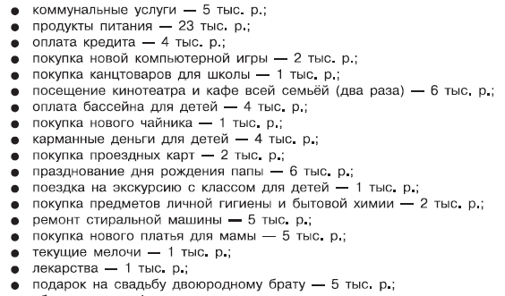
ПРАКТИЧЕСКАЯ СИТУАЦИЯ
В семье Петровых систематически наблюдается ситуация, когда к концу месяца не хватает денег то на продукты, то на проезд. Приходится занимать у друзей. После получения зарплаты долг отдают, а потом ситуация повторяется. Только сумма долга с каждым месяцем растет. Петровы решили разобраться и написали все планируемы траты на следующий месяц:
Как же сделать так, чтобы у семьи не было долгов и при этом хватало денег на все необходимое?
Доходы семьи складываются из зарплаты отца – 34 т.р., матери – 34 т.р. В то же время у семьи имеется земельный участок за городом(им никак семья не пользуется), детские вещи, из которых выросли дети, ненужные игрушки.

Slide 3
ЧТО ПОМОЖЕТ НАМ РЕШИТЬ ПРОБЛЕМУ
Знания того, что такое:
Расходы семейного бюджета (с. 43-44)
Доходы семейного бюджета (с. 55-56)
Семейный бюджет (с.60-61)
Умение:
Оптимизировать семейный бюджет

Slide 4
РАСХОДЫ СЕМЕЙНОГО БЮДЖЕТА
Расходы
Обязательные | Необязательные (желательные) | Излишние

Slide 5
ДОХОДЫ СЕМЕЙНОГО БЮДЖЕТА
Доходы
Активные | Пассивные
Доходы
Реальные | Номинальные

Slide 6
СЕМЕЙНЫЙ БЮДЖЕТ
Семейный бюджет
Профицитный | Дефицитный | Сбалансированный

Slide 7
СЕМЕЙНЫЙ БЮДЖЕТ
Семейный бюджет
Доходы | Расходы
Увеличить??? | Сократить???

Slide 8
ЧТО ЗНАЧИТ ОПТИМИЗИРОВАТЬ СЕМЕЙНЫЙ БЮДЖЕТ?
Семейный бюджет
Расходы | Доходы
Ранжировать по степени важности и необходимости и на этой основе: Отказываться Сокращать сумму расходов Заменять | Искать пути увеличение активных доходов Искать пути создания пассивных доходов Продавать вещи, которые не используются

Slide 9
РАНЖИРОВАНИЕ РАСХОДОВ
Коммунальные услуги | 5 000
Продукты питания | 23 000
Оплата кредита | 4 000
Покупка новой компьютерной игры | 2 000
Покупка канцтоваров для школы | 1 000
Посещение кинотеатра и кафе всей семьей (2 раза) | 6 000
Оплата бассейна для детей | 4 000
Покупка нового чайника | 1 000
Карманные деньги для детей | 4 000
Покупка проездных карт | 2 000
Празднование дня рождения папы | 6 000
Поездка на экскурсию с классом | 1 000
Бытовая химия и личная гигиена | 2 000
Ремонт стиральной машины (сломалась) | 5 000
Покупка нового платья для мамы | 5 000
Текущие мелочи | 1 000
Лекарства | 1 000
Подарок на свадьбу двоюродному брату | 5 000

Slide 10
ПОДВЕДЕМ ИТОГ
ЧТО УЗНАЛИ НОВОГО?
ЧЕМУ НАУЧИЛИСЬ?

